Slide 1


CHỦ ĐỀ
3
TIẾT 1

Slide 2
01
KHỞI ĐỘNG

Slide 3
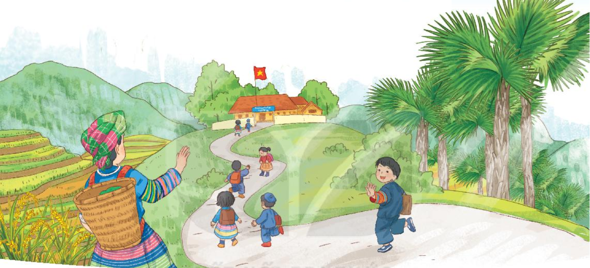
1
Quan sát tranh các bạn nhỏ đang trên đường tới trường
a. Các bạn trông như thế nào khi đi học?
b. Nói về cảm xúc của em sau mỗi ngày đi học?

Slide 4
02
ĐỌC

Slide 5
2
ĐỌC
Đi học
Hôm qua em tới trường
Mẹ dắt tay từng bước
Hôm nay mẹ lên nương
Một mình em tới lớp.
Trường của em be bé
Nằm lặng giữa rừng cây
Cô giáo em tre trẻ
Dạy em hát rất hay.
Hương rừng thơm đồi vắng
Nước suối trong thầm thì…
Cọ xòe ô che nắng
Râm mát đường em đi.
( Hoàng Minh Chính)

Slide 6



2
ĐỌC
Đi học
Hôm qua em tới trường
Mẹ dắt tay từng bước
Hôm nay mẹ lên nương
Một mình em tới lớp.
Trường của em be bé
Nằm lặng giữa rừng cây
Cô giáo em tre trẻ
Dạy em hát rất hay.
Hương rừng thơm đồi vắng
Nước suối trong thầm thì…
Cọ xòe ô che nắng
Râm mát đường em đi.
( Hoàng Minh Chính)

Slide 7
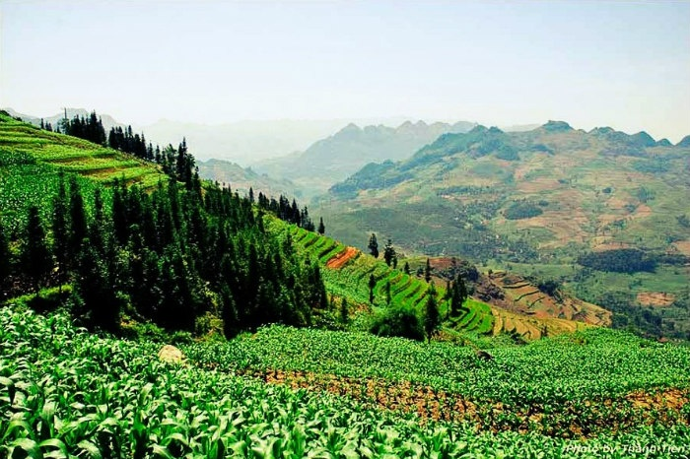
01
nương
đất trồng trọt ở vùng đồi núi
02
thầm thì
ở đây tiếng suối chảy nhẹ nhàng, khe khẽ như tiếng người nói thầm với nhau

Slide 8
2
ĐỌC
Đi học
Hôm qua em tới trường
Mẹ dắt tay từng bước
Hôm nay mẹ lên nương
Một mình em tới lớp.
Trường của em be bé
Nằm lặng giữa rừng cây
Cô giáo em tre trẻ
Dạy em hát rất hay.
Hương rừng thơm đồi vắng
Nước suối trong thầm thì…
Cọ xòe ô che nắng
Râm mát đường em đi.
( Hoàng Minh Chính)

Slide 9
CHỦ ĐỀ
3
TIẾT 2

Slide 10
03
TÌM TIẾNG CÙNG VẦN

Slide 11


3
Tìm ở cuối các dòng thơ những tiếng cùng vần với nhau
Notes:
bé - trẻ ; vắng - nắng ; thì - đi

Slide 12
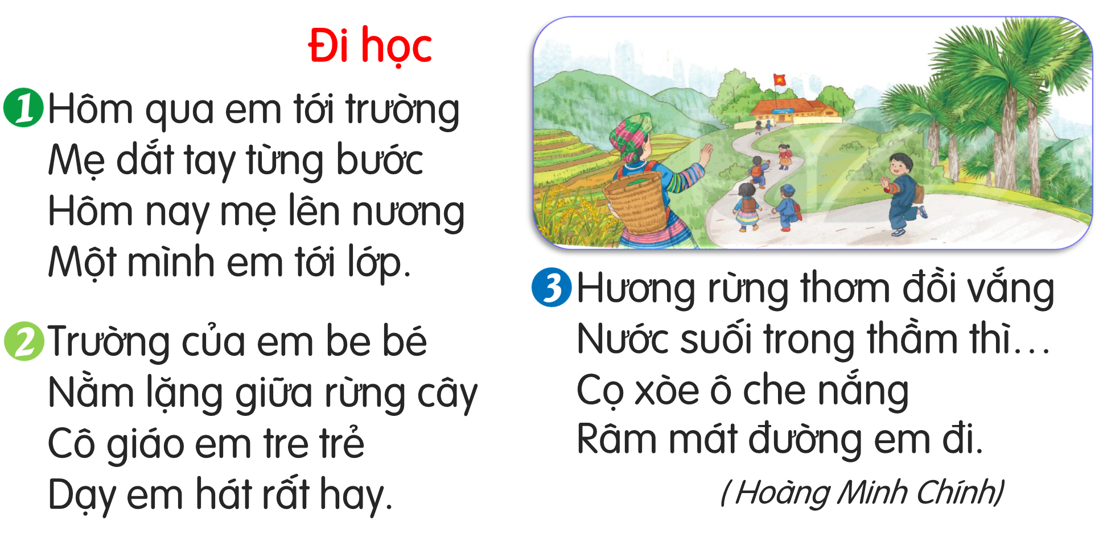


3
Tìm ở cuối các dòng thơ những tiếng cùng vần với nhau
bé
trẻ
vắng
nắng
thì
đi
Notes:
bé - trẻ ; vắng - nắng ; thì - đi

Slide 13
04
TRẢ LỜI CÂU HỎI

Slide 14
4
TRẢ LỜI CÂU HỎI
a. Vì sao hôm nay bạn nhỏ đi học một mình?
b. Trường của bạn nhỏ có đặc điểm gì?
c. Cảnh trên đường đến trường có gì?
Hướng dẫn trả lời:
a. Hôm nay bạn nhỏ đi học một mình vì mẹ bận lên nương.
b. Trường của bạn nhỏ be bé, nằm lặng giữa rừng cây.
c. Cảnh trên đường đến trường có hương rừng thơm, đồi vắng, nước suối trong, lá cọ.
a. Vì sao hôm nay bạn nhỏ đi học một mình?
Hôm nay bạn nhỏ đi học một mình vì mẹ bận lên nương.

Slide 15
4
TRẢ LỜI CÂU HỎI
a. Vì sao hôm nay bạn nhỏ đi học một mình?
b. Trường của bạn nhỏ có đặc điểm gì?
c. Cảnh trên đường đến trường có gì?
Hướng dẫn trả lời:
a. Hôm nay bạn nhỏ đi học một mình vì mẹ bận lên nương.
b. Trường của bạn nhỏ be bé, nằm lặng giữa rừng cây.
c. Cảnh trên đường đến trường có hương rừng thơm, đồi vắng, nước suối trong, lá cọ.
b. Trường của bạn nhỏ có đặc điểm gì?
Trường của bạn nhỏ be bé, nằm lặng giữa rừng cây.

Slide 16
4
TRẢ LỜI CÂU HỎI
a. Vì sao hôm nay bạn nhỏ đi học một mình?
b. Trường của bạn nhỏ có đặc điểm gì?
c. Cảnh trên đường đến trường có gì?
Hướng dẫn trả lời:
a. Hôm nay bạn nhỏ đi học một mình vì mẹ bận lên nương.
b. Trường của bạn nhỏ be bé, nằm lặng giữa rừng cây.
c. Cảnh trên đường đến trường có hương rừng thơm, đồi vắng, nước suối trong, lá cọ.
c. Cảnh trên đường đến trường có gì?
Cảnh trên đường đến trường có hương rừng thơm, đồi vắng, nước suối trong, lá cọ.

Slide 17
05
HỌC THUỘC LÒNG

Slide 18
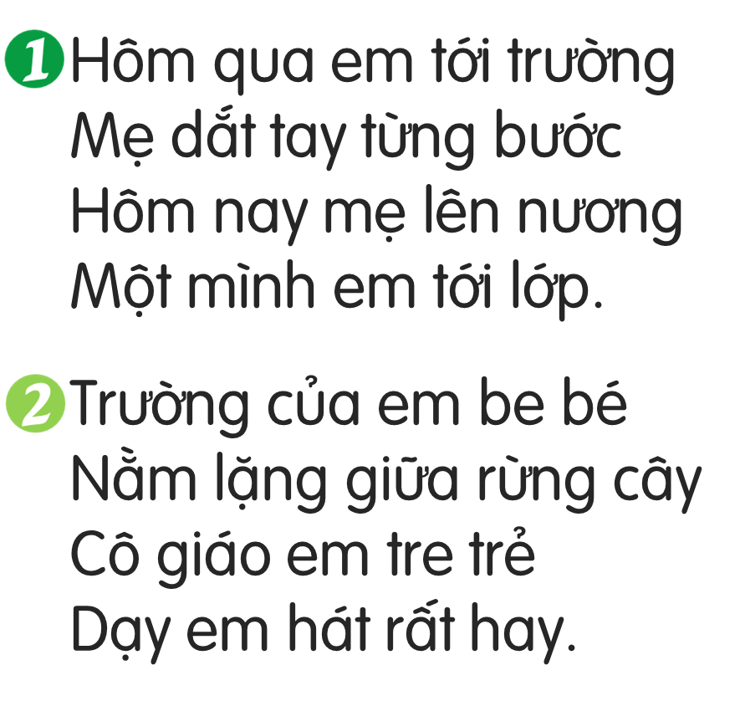
5
Học thuộc lòng hai khổ thơ đầu
Đi học

Slide 19
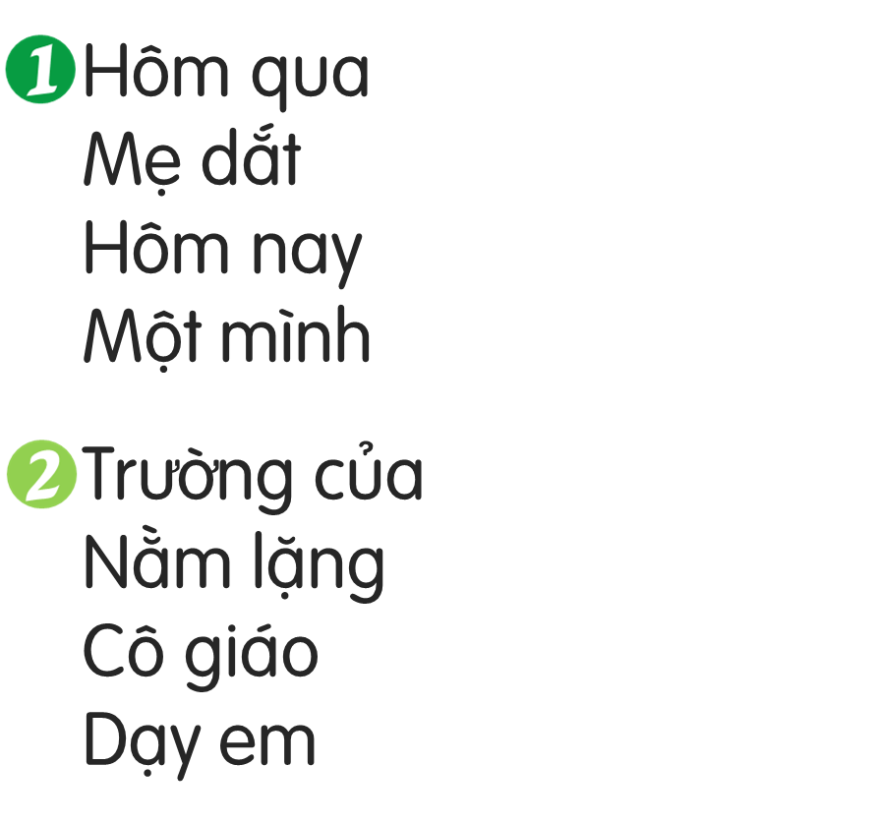
5
Học thuộc lòng hai khổ thơ đầu
Đi học

Slide 20
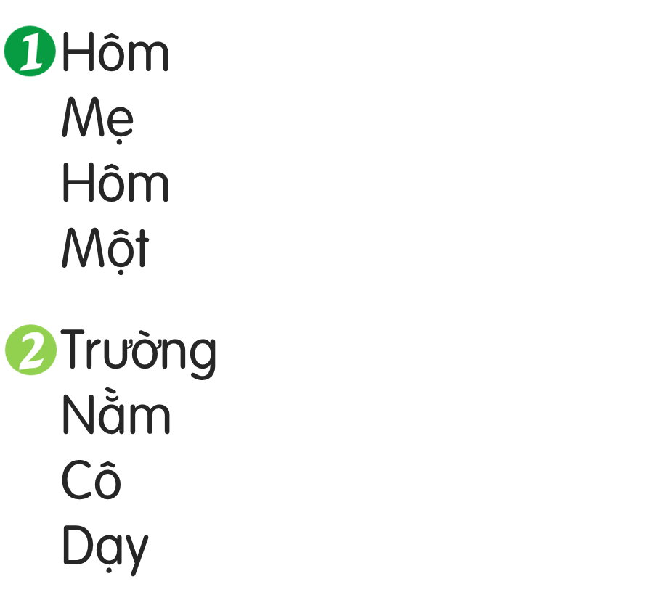
5
Học thuộc lòng hai khổ thơ đầu
Đi học

Slide 21
06
HÁT

Slide 22
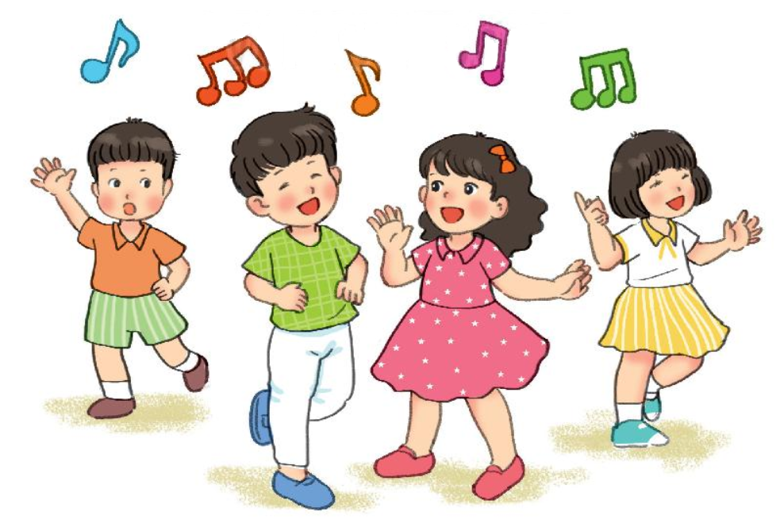
6
Hát một bài hát về thầy cô

Slide 23


